Slide 1
成功的分區主席
Notes:
我們來檢視分區主席的角色。
無論您們中有多少人有擔任過分區主席的經驗，或者有多少人即將擔任此職位，我們真誠地希望能夠充分利用此機會，分享成為一名成功的分區主席之構思和實務。
讓我們來談談分區主席的重要性及給分會的支持

Slide 2
今天我們將共同探索什麼
檢視分區或專區主席的角色
了解如何為您的角色取得成功做好準備
盡全力提高分會的分區會議之價值 — 準備、參與和後續跟進！
分區和專區主席 - 全球會員發展措施
後續跟進您的分會
獎項
Notes:
我們將共同探索什麼
檢視分區或專區主席的角色
了解如何為您的角色取得成功做好準備
注重於分會 與分會保持積極互動並持續溝通。 這是我最熱衷的領域。分會需要導師，就像新獅友需要導師一樣，因此您可以成為您分會的導師和資源！
盡全力為分會領導人提高分區會議的價值。 尋找明天的領導者！強調繼任計劃！
保持會議精簡並注重於分會！他們的需求是什麼？不要只是分發講義！讓分會有機會設定目標並討論他們的問題。
介紹您和您所在分區的分會可用之資源和工具。
尋找與區領導人溝通分會問題的最佳方式。
分享最佳實務、成功案例和問題

Slide 3
分區主席的角色
Notes:
我們來檢視分區主席的角色。

Slide 4

分區主席是分會和區之間的橋梁
圖像取自FreeDigitalPhotos.net，由David Castillo Dominici提供
Notes:
身為分區主席，您擔任區內重要的角色，支持貴分區內的分會之成功。
就如同鏈結中的一環，分區主席是區和分會間的連結。*因此，您必須盡全力強化這一環！溝通、溝通、溝通！
「這也適用於臨時分區和專區主席！」
談論他們被選中的原因、他們提供什麼...等等

Slide 5


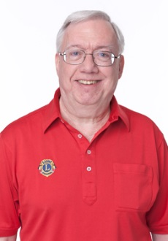



您將與這些分會幹部密切合作
會長
副會長
秘書
分區主席
會員發展主席
服務主席
Notes:
您將花許多時間與一些主要的分會幹部相處： 主要是分會會長和副會長、分會秘書，也許還有分會會員發展和服務主席。
請注意，常設委員會也包含在結構中，以支持成功分會的各項主要功能。 修訂後的《標準分會憲章及附則》中定義了新的分會幹部，一些分會幹部的角色和職責也已明確。
此結構是在我們的社區和世界各地，提供強化和改善的人道主義服務更大層面的一部分。

Slide 6

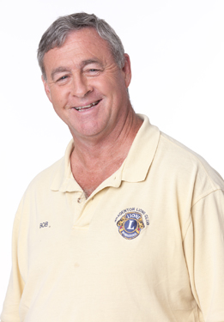
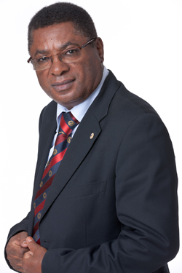

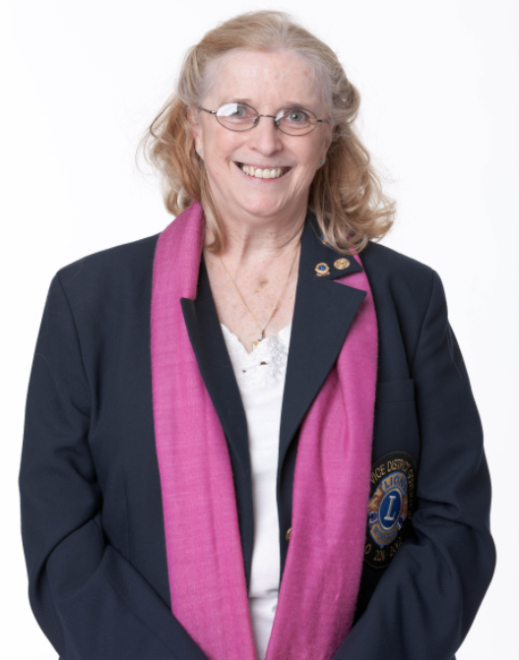
您與總監和全球行動團隊密切合作
區會員發展協調員
區領導發展協調員
區服務協調員
區新會擴展協調員
分區主席
總監
Notes:
顧問委員會透過分區主席向總監和區內閣溝通。讓我們來花點時間真正試著理解這到底代表了什麼。此表示顧問委員會是一個致力於GAT各個方面的工作委員會，協助分會提供新的服務方案構思、有效的招募策略、表揚和培養領導者，並鼓勵會員找到使其快樂的地方，讓他們能有信心招募並指導其他獅友。您是實現此目標的重要關鍵。讓分會幹部看見擔任更高級領導職務的重要性對於我們組織的長遠發展非常重要！
根據標準區結構，分區和專區主席擔任區內閣幹部，並為內閣及擔任總監顧問委員會的分會幹部間之主要溝通樞紐。

Slide 7
您提供雙向溝通
區全球行動團隊
總監顧問委員會
分區主席
Notes:
溝通，尤其是雙向溝通，是任何領導角色(包括分區主席)成功的重要成分。 雙向溝通是指在既定結構內，各級間簡要的訊息交換。
身為分會和區之間的樞紐，您將擔任雙向溝通的促進者。此表示您將利用策略引導區內不同級間的溝通流暢度，並確保溝通管道暢通。
身為分會及分會幹部的關鍵資源，您和區溝通有關貴分區中，分會成功及挑戰的資訊。
您分享區、複合區及國際獅子會組織的計劃或方案之資訊。 您也鼓勵分會參加區、複合區和國際年會。
您將與總監團隊和全球行動團隊區協調員密切合作，以支持健康的分會。
在分區會議中，您也給分會領導人提供分享及互動的機會、學習分會領導能力及慶祝分會成功等的機會！

Slide 8
任期前做好準備！
Notes:
讓我們來查看在上任前你能如何做好準備！

Slide 9

參加任何貴區為分區和專區主席提供的培訓。
在獅子會學習中心探索培訓機會。
貴區可能提供講師引導的培訓。
同時查看給分會的最新資源。
Chris Bunch – LION Managing Editor
Sanjeev Ahuja – Chief of Marketing & Membership
Dan Hervey – Brand & Creative Director
Stephanie Morales – Meetings Manager
Notes:
參加任何貴區為分區和專區主席提供的培訓。
提供線上培訓。
貴區可能提供講師引導的培訓。
同時查看給分會的最新資源。
在獅子會學習中心探索培訓機會。

Slide 10
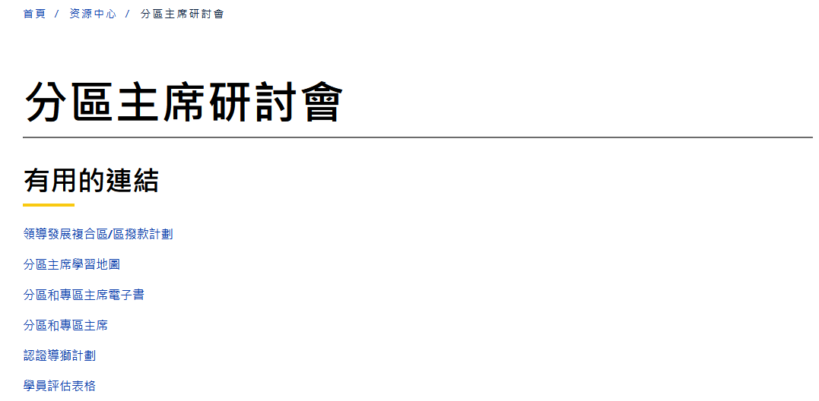

為成功做準備！
講師引導的研討會已在網上推出！
Chris Bunch – LION Managing Editor
Sanjeev Ahuja – Chief of Marketing & Membership
Dan Hervey – Brand & Creative Director
Stephanie Morales – Meetings Manager
課前準備
分區主席的角色
分區目標設定和行動計劃
解決問題
評估分會的健康
Notes:
此網頁最近已更新，為您準備成功擔任分區主席提供了一些實用的材料

Slide 11
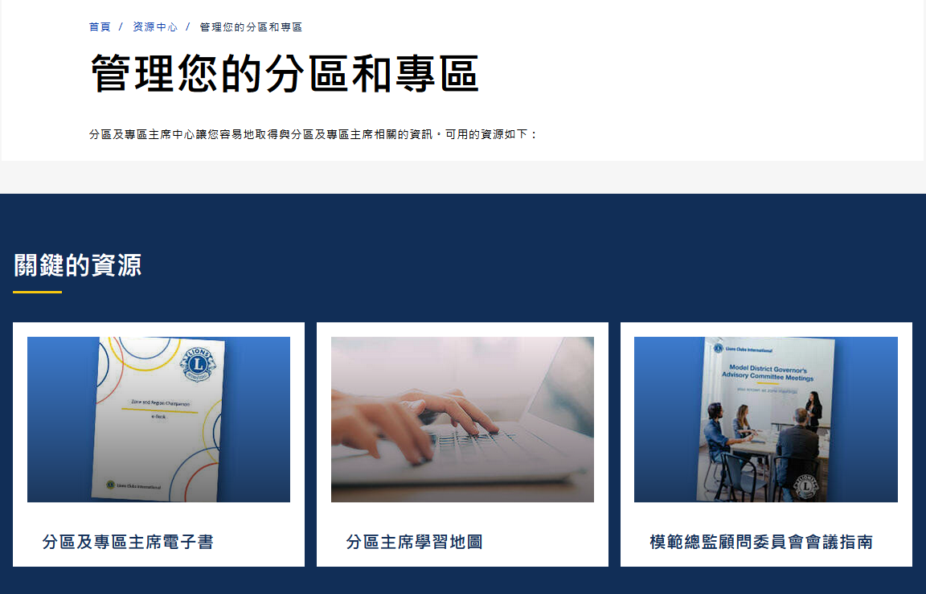

這是給您的工具和資源之大本營
Notes:
這是給您的工具和資源之大本營
在「資源」下查看更新的分區主席電子書以及分區主席培訓單元的連結，此單元可以自學或引導培訓的方式完成。
此網頁包含連結，前往領導分區會議和支持分會健康時最常使用的表格和指南。
掃QR碼：此碼將帶您前往英文網頁。 您將需要改變您的語言。

Slide 12

分和專區主席電子書！
引導您完成您的年度，包括：
準備和培訓
規劃整年的行事曆
您對分會和區的角色
給健康分會的分會品質資源
宣導分會間之和解
Chris Bunch – LION Managing Editor
Sanjeev Ahuja – Chief of Marketing & Membership
Dan Hervey – Brand & Creative Director
Stephanie Morales – Meetings Manager
Notes:
分區主席和專區主席電子書提供如何成功地完成此重要角色的任期之逐項步驟。最近的更新
引導您完成您的年度，包括：
準備和培訓、
規劃整年的行事曆和時間表。
您對分會和區的角色、
幫助您幫助分會的分會品質資源
促進分會間的和諧之工具。

Slide 13

成為認證導獅！
了解如何支持新分會和有困難的既有分會。
充分了解所有分會幹部的角色。
專注於分會運作的最佳實務。
隨時獲取給分會的最新資源之資訊！
Chris Bunch – LION Managing Editor
Sanjeev Ahuja – Chief of Marketing & Membership
Dan Hervey – Brand & Creative Director
Stephanie Morales – Meetings Manager
Notes:
成為認證導獅！
了解如何支持需要幫助的新分會和既有分會。
充分了解所有分會幹部的角色。
專注於分會運作的最佳實務。
隨時獲取給分會的最新資源之資訊！

Slide 14

準備領導；準備成功
在您的服務任期開始之前
  規劃整年的行事曆在一年內發生的活動。
  組織起來 — 知道如何聯繫分會的幹部。
Notes:
準備領導；準備成功
在您的服務任期開始之前 計劃整年的行事曆
分會訪問
分區會議
區内閣會議
年會和會議
組織起來 — 知道如何聯繫分會的幹部。

Slide 15
好 — 我覺得我已經準備好了，接下來呢？
整個年度間，與分會保持積極互動。
Notes:
好 — 我覺得我已經準備好了，接下來呢？
整個年度間，與分會保持積極互動。

Slide 16
為您的分會訪問做好準備並保持積極參與
成為分會最好的朋友！
了解分會及其方案。利用分會成就報告來了解分會
準備好一份憲章及附則，以及新會員講習手冊，以便回答問題。
了解國際總會長、總監的主題並準備好討論它們。
Notes:
為您的分會訪問做好準備並保持積極參與！
成為分會最好的朋友！
了解分會及其方案。談論分會成就報告 – 由何處取得、其中包含哪些資訊
準備好一份標準版分會憲章及附則，以及新會員講習手冊，以便回答問題。 這樣您就準備好了
宣傳國際總會長和總監的主題。 準備好討論它們，並提供相關資訊。

Slide 17
為您的分會訪問做好準備並保持積極參與
成為分會最好的朋友！
宣傳貴分區的主題、熱忱。
做好準備回答有關獅子主義的問題，包括會費等
鼓勵分會每年爭取分會傑出獎！！！
尋找下一位分區主席：繼任計劃
Notes:
若您為貴分區設定了主題，請宣傳之。 討論其背後的熱忱，以及分會能如何幫助實現此目標。
熟悉LCI向分會收取的費用，以及即將調漲的會費。 了解LCI網頁上可找到此資訊的地方。
鼓勵分會每年爭取分會傑出獎！！！準備好一份獎項申請影本，並鼓勵他們訪問網頁以了解更多資訊
繼任計劃是一項關鍵。 當您訪問分會時，看看誰可以成為下一任的分區主席。

Slide 18
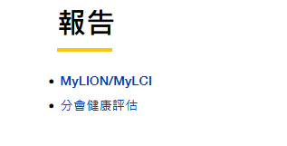
如何取得分會健康評估報告
Notes:
分會健康評估可透過點選分區/專區主席網頁資源部分中的連結來取得
此將有益於未定區的臨時分區/專域主席

Slide 19

分會健康評估
每月評估貴分會的健康狀況：
淨會員人數
提供一個快速瀏覽：
今年至今的淨會員人數
服務報告
幹部輪換
會員發展報告的歷史
目前分會的地位
服務報告
報告的歷史
幹部輪換
分會地位
Notes:
協助分區主席最有價值的工具之一是分會健康評估報告。
每個月出刊並透過電子郵件發送給總監。
請您的區總監每月與您分享此報告。
分會健康評估提供一個快速瀏覽：
分會地位 ─ 正常狀態或不正常分會
會員數 ─ 年度至今淨會員數成長
此也表明了分會報告以下各項的頻率
會員月報表報告頻率的歷史記錄。
分會會長的輪替。 — 觀察的關鍵。 (討論縮減的領導人才庫)
服務活動報告 — 鼓勵分會在報告系統中提報服務！

Slide 20
分會成就報告
本獅子年度增加和減少的分會會員人數
分會狀態
分會幹部
有輔導會員的獅友
常受表揚的分會會員(主要獎項、終身會員、服務年輪獎、分會傑出獎等)
LCIF 捐助者級，包括茂文鐘士會員和尊榮茂文鐘士會員
分會表揚
最近的服務活動
Notes:
此報告詳細說明了該分會的表現。
正如您在此投影片上所見，此報告包含了廣泛的類別，可幫助您在訪問前先熟悉該分會。
目前，此報告位於Lion Portal(獅子會門戶網站)中報告的部分，並將在新的報告系統推出後移至該系統。

Slide 21


花點時間了解每位分會幹部的角色。
新幹部、理事和委員會主席的職位。
重新調整並更新了常設委員會。
定義新的標準版分會結構。
Chris Bunch – LION Managing Editor
Sanjeev Ahuja – Chief of Marketing & Membership
Dan Hervey – Brand & Creative Director
Stephanie Morales – Meetings Manager
Notes:
花點時間了解每位分會幹部的角色。
為強化分會的運作，並為分會領導人提供專注的結構，我們對標準版分會憲章及附則進行了修訂。
其中規定了新幹部、理事和委員會主席的職位
重新調整委員會 — 委員會現在以七名主要分會幹部為基礎，並支持成功分會的主要職能：
提供有意義的社區服務
增加會員並提供正向的關係
培養高層領導者

Slide 22

分會傑出獎
成功的路線圖
獎項標準包括以下的重點領域：
會員發展
服務
領導發展及組織的卓越
行銷委員會
此獎項可每年獲得 - 這是每個分會可設定的宏偉目標！
Notes:
分會應在年初查閱申請表，並將其作為實現分會卓越的路線圖。
會員發展：達到一個或更多個會員的淨增長 或者 在本年度實現淨增長或成立一個新獅子分會、青少獅會或分會支部
服務：捐款給 LCIF 的金額等於或大於分會會員總數乘以5美元 開始一個新的服務方案 考慮我們的全球志業! 列出向 LCI 報告的貴分會參與的三項服務活動
領導發展及組織的卓越：分會處於良好信譽地位 (不是處在不正常地位或財務停權: 已支付區的會費，且沒有欠款期90天以上的超過50美元的未付LCI的欠款。 向國際獅子會（LCI）報告了分會幹部。 主要幹部參與分會幹部培訓。
行銷：該分會已透過當地媒體和社交媒體公佈其服務活動。
在1月1日之前成立的分會符合資格。

Slide 23

利用數位平台，與您的分會
保持密切聯繫
Chris Bunch – LION Managing Editor
Sanjeev Ahuja – Chief of Marketing & Membership
Dan Hervey – Brand & Creative Director
Stephanie Morales – Meetings Manager
加入您分會的社交媒體群組。
關注您分會的電子分會會所和Salesforce，以了解分會活動。
在報告系統中查看報告
Notes:
利用數位方式以與您的分會保持密切聯繫。
加入您分會的社交媒體群組。
關注您分會的電子分會會所和Salesforce，以了解分會活動。
在報告系統中查看報告

Slide 24
分區會議成功
準備、參與、後續跟進！

Slide 25

分區會議指南將幫助您準備會議。
此指南可於分區和專區主席網頁上取得，且指南中附有可填寫的pdf文件。 要訣：
提前安排會議
為各會議提供建議的議程
提供不同的分區會議地點
爭取全球行動團隊區協調員的支持
請記住：使會議簡要並注重於分會的需求！
Chris Bunch – LION Managing Editor
Sanjeev Ahuja – Chief of Marketing & Membership
Dan Hervey – Brand & Creative Director
Stephanie Morales – Meetings Manager
Notes:
分區會議指南將幫助您準備會議。
此指南可於分區和專區主席網頁上取得，且指南中附有可填寫的pdf文件。 要訣：
提前安排會議。
為各會議提供建議的議程。
提供不同的分區會議地點。
爭取全球行動團隊區協調員的支持。
請記住：使會議簡要並注重於分會的需求！

Slide 26
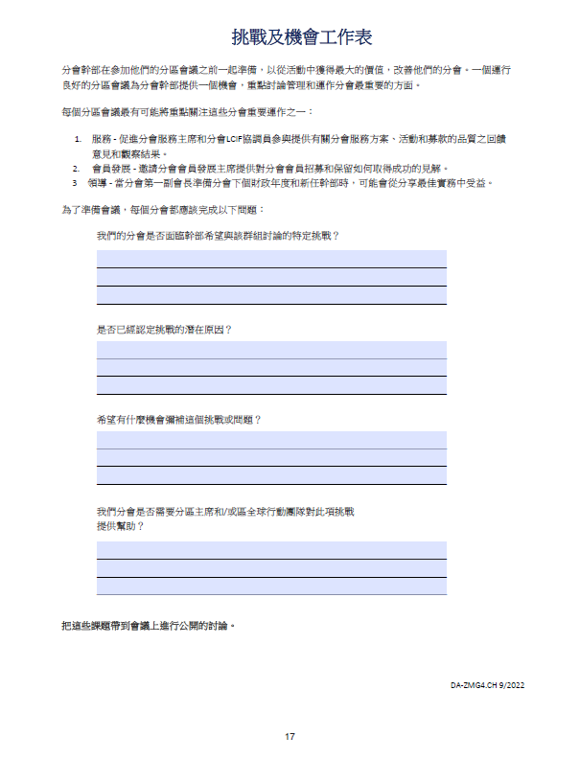
幫助分會做好準備 —
完成挑戰和機會工作表
對在特定運作領域有困難的分會而言，這是個很好的工具。
可用於分會訪問或分區會議之中。
與GAT區協調員討論分會支持策略時的好工具。
Chris Bunch – LION Managing Editor
Sanjeev Ahuja – Chief of Marketing & Membership
Dan Hervey – Brand & Creative Director
Stephanie Morales – Meetings Manager
Notes:
幫助分會做好準備 — 完成挑戰&機會工作表
有些分會可能需要更多關注，並正在尋找解決問題的方法。
對在特定運作領域有困難的分會而言，這是個很好的工具。
可用於分會訪問或分區會議之中。
與GAT區協調員討論分會支持策略時的好工具。
實用的提示：在第一次分區會議時，要求每位分會會長列出其分會在以下各領域的目標：
會員成長/保留
領導發展
服務
LCIF
此挑戰和機會工作表可幫助他們制定SMART目標和/或調整不切實際的目標。

Slide 27
總監顧問委員會
您的分區會議由總監顧問委員會開始
會長
副總會長
秘書
分區主席
Notes:
您的分區會議由總監顧問委員會開始
有些分區會邀請更多的分會幹部參加會議，但總監顧問委員會的主要成員為：
分會會長
分會副會長
分會秘書
根據會議的主要重點，若您邀請GAT協調員或活動計劃發言人，您也可能提供學習機會給以下角色：
分會服務主席
分會會員發展主席
分會領導發展主席

Slide 28
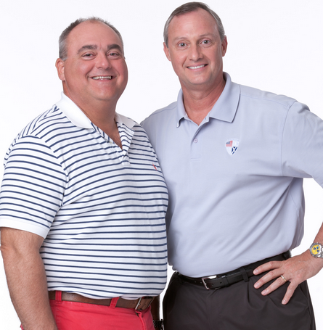
導獅是給分會的額外資源
若有指定的分會導獅，請務必邀請該導獅
認證導獅
Notes:
導獅是給分會的額外資源 若有指定的分會導獅，請務必邀請該導獅。
每個新授證的獅子分會都會指派導獅。 他們直接與分會幹部合作，確保分會在成功運作方面能有好的開始。
若您有任何成立不到兩年的分會，邀請這些重要領導人參加分區會議將很有益處。
導獅也可能會被指派到貴分區中，一些您可能不知道的既有分會。
請貴總監給您提供一份指派給貴分區內分會所有導獅的名單。
Salesforce中也可取得導獅報告

Slide 29
GAT...為分會領導人帶來人力資源
總監
區的服務
協調員的目標
區會員發展協調員
區領導發展協調員
區新會擴展協調員
Notes:
分區主席將具有豐富專業知識和經驗的區獅領導人所提供的人力資源(例如全球行動團隊協調員)聯繫起來，以支持分會幹部來領導分會。
在各區中，協調員擔任區內閣成員，任期一年。
總監擔任貴區的全球行動團隊主席。
各區都有一位
全球服務團隊區協調員
全球會員發展團隊區協調員
全球領導發展團隊區協調員
下一個財務年度將新增全球新會推廣團隊區協調員
這些區領導人中的每一位都帶來了專業知識，幫助分會在特定功能領域上取得成功。
尋找讓這些寶貴的人力為貴分區內的分會服務之方法！
提醒您的分會和您自己，GAT成員不是個監督層，而是分會用來提高分會有效性的資源，提高於投影片22中所討論的四個象限。

Slide 30

您的第一次會議 — 專注於服務！
全球行動團隊
分會幹部
會長
副總會長
區服務協調員
分區主席
服務
主席
秘書
Notes:
您的第一次會議 — 專注於服務！
為了給您的分會幹部供學習機會，請將您的會議計劃注重於服務上！
由您身為分區主席開始，
以及各分會的總監顧問委員會成員
同時邀請分會的服務主席參加，
並與全球行動團隊區服務協調員合作。

Slide 31
與全球服務團隊區協調員合作，以分享：
  國際、複合區和區計劃
  全區服務方案和計劃
  交換分會服務方案構想
認定新服務方案的方法
社區需要之評估
Chris Bunch – LION Managing Editor
Sanjeev Ahuja – Chief of Marketing & Membership
Dan Hervey – Brand & Creative Director
Stephanie Morales – Meetings Manager
區服務協調員
Notes:
讓全球服務團隊協調員分享：
國際、複合區和區計劃
全區服務方案和計劃
交換分會服務方案構想
認定新服務方案的方法
社區需求評估

Slide 32








給分會服務主席的資源
兒童
癌症
糖尿病
災難援助
環保
人道主義
救濟飢餓
視力
青少年
服務旅程
學習 - 發現 - 行動 - 慶祝
Notes:
給分會服務主席的資源
全球志業：
糖尿病
環境
救濟飢餓
視力
兒童癌症
在新網站上，搜索「服務旅程」，以取得各種工具和資源，幫助分會為其社區提供有意義的服務。
學習 — 探索全球志業。
發現 ─ 查看服務工具袋
行動 ─ 推出一項服務活動
慶祝 ─ 分享您的故事！
除了所提及的這些以外，我們還有3個額外的LCIF重點領域。 這些是青少年、災難援助和人道主義

Slide 33
獅子會國際基金會
賦予獅子會服務的力量。
管理撥款：
人道倡議撥款
全球衛生倡議
新興倡議
邀請您的區LCIF協調員參加會議，向獅友介紹您的基金會。
Chris Bunch – LION Managing Editor
Sanjeev Ahuja – Chief of Marketing & Membership
Dan Hervey – Brand & Creative Director
Stephanie Morales – Meetings Manager
Notes:
獅子會國際基金會 (LCIF) 是您的基金會。 LCIF在此賦予您服務的力量。
管理撥款：
人道倡議撥款
全球衛生倡議
新興倡議
邀請您的區LCIF協調員參加會議，向獅友介紹其基金會。

Slide 34

您的第二次會議 – 注重於會員發展！
全球行動團隊
分會幹部
會長
副會長
區會員發展協調員
分區主席
會員發展
主席
秘書
Notes:
您的第二次會議 – 注重於會員發展！
將您的會議計劃注重於會員發展上！
邀請各分會的總監顧問委員會成員
同時邀請分會的會員發展主席參加，
與全球行動團隊區會員發展協調員合作。

Slide 35
與全球會員發展團隊區協調員合作，以便：
向分會推廣會員發展的資源。
支持並指導分會會員發展主席。
尋找潛在新分會的社區。
協助分會推行會員成長計劃。
Chris Bunch – LION Managing Editor
Sanjeev Ahuja – Chief of Marketing & Membership
Dan Hervey – Brand & Creative Director
Stephanie Morales – Meetings Manager
區會員發展協調員
Notes:
讓全球會員發展團隊區協調員：
向分會推廣會員發展的資源。
支持並指導分會會員發展主席。
尋找潛在新分會的社區。
協助分會推行會員成長計劃。
若貴分區的分會或您身為分區主席有興趣成立新的獅子分會，請向全球新會推廣協調員聯繫，以尋求協助。

Slide 36



給分會會員發展主席的資源
Notes:
分會會員發展主席指南，包括：
為您的任期做準備
職責
支持與指導
會員滿意度
會員招募
獎項與表揚
計劃日程
問就對了 — 招募會員的步驟
為貴分會做好準備。
建立貴分會的成長計劃。
執行貴分會的成長計劃。
歡迎新會員。
讓新會員參與。
新會員講習指南 - 故事；從一位獅友到全球的驕傲。
向新會員介紹貴分會、貴區、您的獅子會全球形象。

Slide 37
您的第三次會議 — 注重於領導發展！
分會幹部
全球行動團隊
副會長
區領導發展協調員
分區主席
會長
秘書
Notes:
您的第三次會議 — 注重於領導發展！
將您的會議計劃注重於領導發展上！
邀請各分會的總監顧問委員會成員
但隨著分會計劃進行年度領導人更替，分會副會長是會議重點。
與全球行動團隊區領導發展協調員合作。

Slide 38
與全球領導發展團隊區協調員合作，以便：
培養未來的分會領導人。
促進發展和進一步的領導機會。
鼓勵新分會領導人充分履行職責。
參加分會幹部培訓活動。
Chris Bunch – LION Managing Editor
Sanjeev Ahuja – Chief of Marketing & Membership
Dan Hervey – Brand & Creative Director
Stephanie Morales – Meetings Manager
區領導發展協調員
Notes:
與全球領導發展團隊區協調員合作，以便：
培養未來的分會領導人。
促進發展和進一步的領導機會。
鼓勵新分會領導人充分履行職責。
參加分會幹部培訓活動。

Slide 39

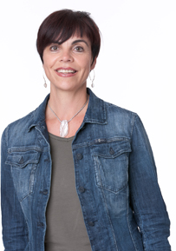
各分會幹部的電子書
Chris Bunch – LION Managing Editor
Sanjeev Ahuja – Chief of Marketing & Membership
Dan Hervey – Brand & Creative Director
Stephanie Morales – Meetings Manager
會長
副會長
秘書
財務
會員發展主席
服務主席
Notes:
各分會幹部電子書提供了在整個財務年度內逐步管理和領導的指南。
專門為每個分會幹部職位所編寫，並按時間順序在整個財務年度間給幹部提供指導。
包括所有線上提供的資源和工具之連結 — 結合分會幹部登陸頁面，快速取得分會資源的方式。
在網站上的搜尋欄中輸入幹部頭銜，以尋找給特定分會幹部的網頁。
每個網頁都提供了旅行每個職位所需的工具和資源之快速連結。

Slide 40



分會幹部和第一副會長的資源
(分會領導發展主席)
Notes:
分會優質倡議 ─ 此資源幫助分會探索持續改進，簡單到可作為年度計劃工具使用。 鼓勵所有會員參與。
為分會的成功做好計劃 - 提供SWOT分析、SMART目標及行動計劃的逐步流程，以建立團隊、建立願景、建立計劃、建立成功。
您的分會，您的方式 — 本指南提供了流程歷經的各個步驟，幫助貴分會定制和舉行經過精心計劃、實施和有趣的分會會議；增加情誼和會員滿意度。

Slide 41

與總監GAT區協調員溝通
為區領導人完成分區會議報告
報告分會的成功和最佳實務
注意任何對分會的疑慮
建議行動以支持分會幹部
Notes:
身為分區主席，您為分會提供分區資源，以在關鍵領域上支持健康的分會，例如：
服務 – 讓分會致力於與其社區需求相關的服務
會員成長 – 分區主席可能是分會尋找新會員並使現有會員參與的第一線溝通管道。
領導發展 – 分區主席與分會幹部密切合作，幫助他們尋找潛在的新領導人，並鼓勵他們在分會中晉升到更高級的領導職位，並在最後擔任區職位。

Slide 42
您的第四次會議 – 注重於未來！
(非必要)
會長
副會長
秘書
分區主席
區領導發展協調員
Notes:
此會議應在複合區年會召開前約30天舉行，或按照區憲章及附則中規定的舉行。 邀請現任分會幹部和即將上任的幹部。
考慮讓區GLT協調員出席並介紹領導人，以幫助新上任的幹部為新的一年做好準備。

Slide 43
注重於未來並幫助他們做好準備！：
藉討論分區來開場
介紹
過渡
為分會的成功擬定計劃（全球會員發展措施）：
表揚服務
認可LCIF
獎項
Chris Bunch – LION Managing Editor
Sanjeev Ahuja – Chief of Marketing & Membership
Dan Hervey – Brand & Creative Director
Stephanie Morales – Meetings Manager
區領導發展協調員
Notes:
這項非必要的第四場會議設計如下。
開始時，討論分區內分會的重要性。談談顧問會議的重要性及他們參與的價值
介紹：讓每位幹部(現任和新任)進行自我介紹
過渡：讓每位幹部談談他們將如何順利過渡到下一年的幹部。 詢問新任幹部在年度開始前他們是否想取得其他任何資訊。
為貴分會的成功制定計劃：查看網站上找到的材料，以便分會利用全球會員發展措施
表揚服務：討論他們打算如何鼓勵交換獨特的服務構思。 討論服務旅程網頁上提供的材料。
認可LCIF：推廣LCIF撥款方案並討論該區在募款方面的狀況。
獎項：趁此機會表揚分會幹部在會議、會員成長、卓越服務、LCIF以及其他的成就的參與。
溫斯特，分區主席接下來是什麼？

Slide 44
分區和專區主席 ─
全球會員發展措施
Notes:
溫斯特
讓我們來談談如何使用全球會員發展措施來支持分會

Slide 45
什麼能激勵貴分區內的分會？
在分區會議上，您將如何吸引並使您的分會團結在一起，以便相互支持並與樂於助人的區領導人聯繫？
Chris Bunch – LION Managing Editor
Sanjeev Ahuja – Chief of Marketing & Membership
Dan Hervey – Brand & Creative Director
Stephanie Morales – Meetings Manager
Notes:
在分區會議上，您將如何吸引並使您的分會團結在一起，以便相互支持並與樂於助人的區領導人聯繫？
什麼能激勵貴分區內的分會？
實用的提示：通常，最重要的是小事情！謝謝一詞大有益處！簡單的禮物！

Slide 46
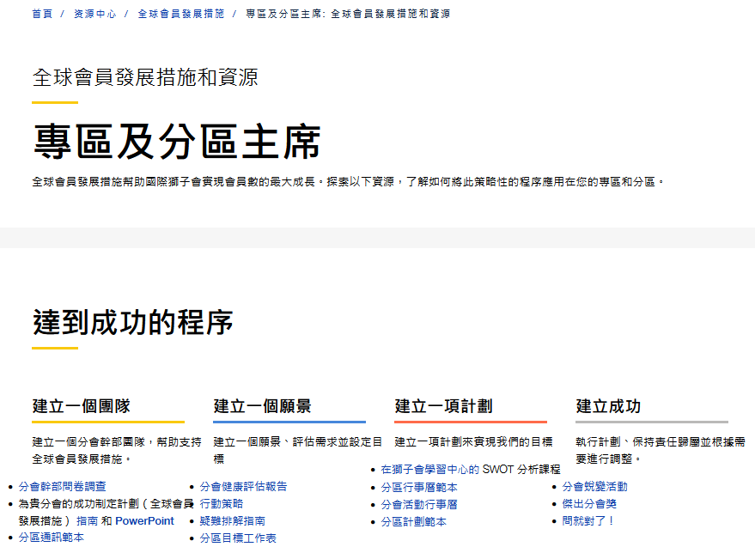
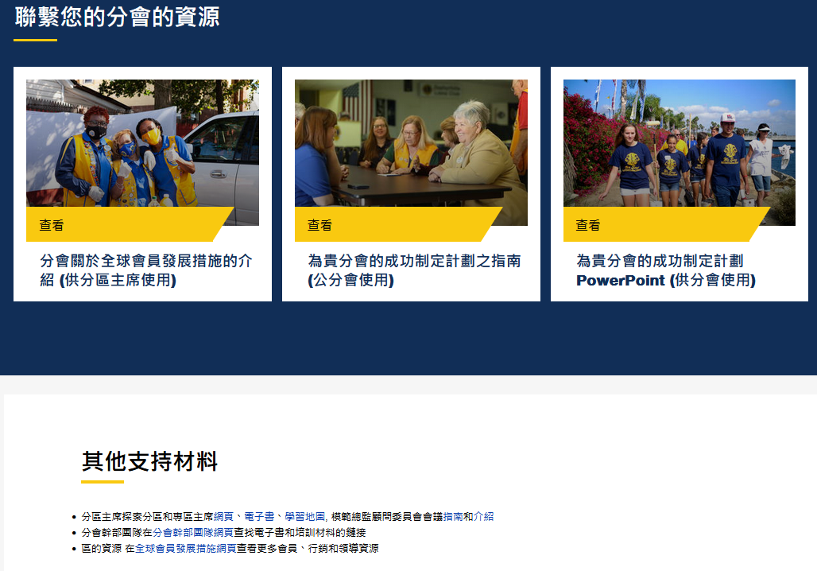

分區和專區主席 - 全球會員發展措施
Notes:
國際獅子會啟動了專區及分區主席的全球會員發展措施資源網頁。
該網頁的重點為提供工具和資源，以協助「成功的過程」
已開發的工具和資源是為了幫助分區主席在以下領域協助分會
建立團隊
建立願景
建立計劃
建立成功
QR 碼：掃描後直接進入網頁。

Slide 47
後續跟進
Notes:
確保您將分會任何的麻煩問題準確、完整地記錄下來，並找到答案且及時回覆。使之成為一種穩定且一致的習慣。

Slide 48
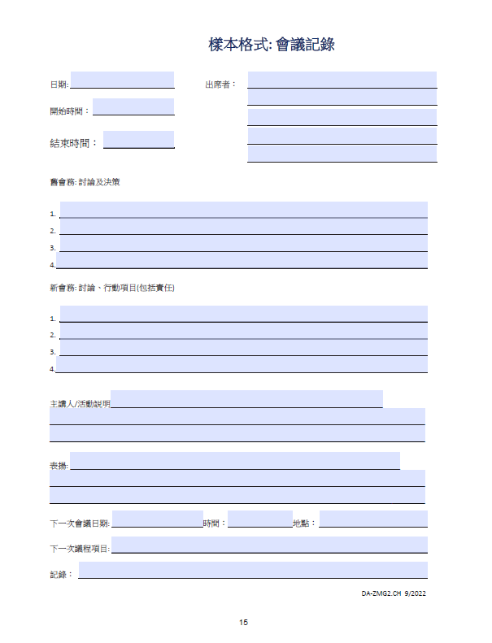
紀錄您的會議。
使用此模板紀錄分區會議進程。
若議程項目需要延到下一次分區會議，則這是一個很好的工具。
分區活動的良好歷史。
Chris Bunch – LION Managing Editor
Sanjeev Ahuja – Chief of Marketing & Membership
Dan Hervey – Brand & Creative Director
Stephanie Morales – Meetings Manager
Notes:
紀錄您的會議。
使用此模板紀錄分區會議進程。
若議程項目需要延到下一次會議，則這是一個很好的工具。
分區活動的良好歷史。
組織透過會議記錄來維護其記錄和政策。這是個值得記下的重要概念。為了消除任何錯誤資訊或防止不良先例，保留事件記錄非常重要。

Slide 49
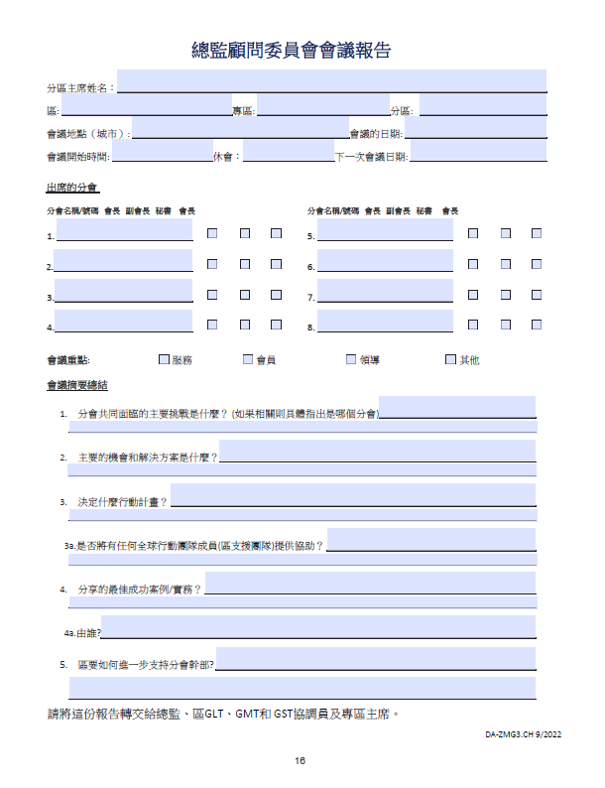
後續跟進任何必要的支持分會行動，以及與總監和GAT協調員間的合作。
優先考慮分區內有困難的分會所需要額外關注之問題。
記下任何需要採取的後續行動。
規劃下次分區會議的計劃和行動。
Chris Bunch – LION Managing Editor
Sanjeev Ahuja – Chief of Marketing & Membership
Dan Hervey – Brand & Creative Director
Stephanie Morales – Meetings Manager
Notes:
後續跟進任何必要的支持分會行動，以及與總監和GAT協調員間的合作。
優先考慮分區內有困難的分會所需要額外關注之問題。
記下任何需要採取的後續行動。
規劃下次分區會議的計劃和行動。

Slide 50
慶祝您分會的成功並表揚分會和會員的成就
Notes:
慶祝您分會的成功並表揚分會和會員的成就
總是在分區會議上以一些表揚和慶祝活動來使您的分會團結在一起。獅友們應該為自己身為獅友而感到高興！
賈斯汀，我們討論了很多了，接下來呢？

Slide 51
獎 項

Slide 52



因您成功的成果而贏得表揚。
查看為以下期間所設定的標準
最初的90天
整個年度中
年度結束前
年度結束時
完成申請表
8月31日前提交
申請表可於分區和專區獎項登陸頁面上取得。
Chris Bunch – LION Managing Editor
Sanjeev Ahuja – Chief of Marketing & Membership
Dan Hervey – Brand & Creative Director
Stephanie Morales – Meetings Manager
Notes:
因您成功的成果而贏得表揚。
需要完成申請表。
申請表位於分區和專區主席網頁上。
擔任本獅子年度職位者，申請表可用於審查並作為成功之路。
QR碼：掃描此QR碼即可輕鬆取得。

Slide 53
LCI 聯絡資訊
電話：(630) 468-6953
電子郵件: pacificasian@lionsclubs.org
網頁： https://www.lionsclubs.org/zh-hant/resources-for-members/resource-center/zone-region-chairpersons
Notes:
區及分會行政管理司的職員在此隨時給您提供支持。此投影片上有他們的聯絡資訊。
目前，我們歡迎大家提出任何問題。

Slide 54
謝 謝！

